Slide 1

CHƯƠNG I
BÀI TẬP ÔN TẬP CUỐI NĂM
A. TRẮC NGHIỆM
B. TỰ LUẬN

Slide 2

CHƯƠNG I
CHƯƠNG IX. TÍNH XÁC SUẤT THEO ĐỊNH NGHĨA CỔ ĐIỂN
TOÁN ĐẠI SỐ
BÀI TẬP ÔN TẬP CUỐI NĂM
➉
A
TRẮC NGHIỆM
B
TỰ LUẬN
3

Slide 3


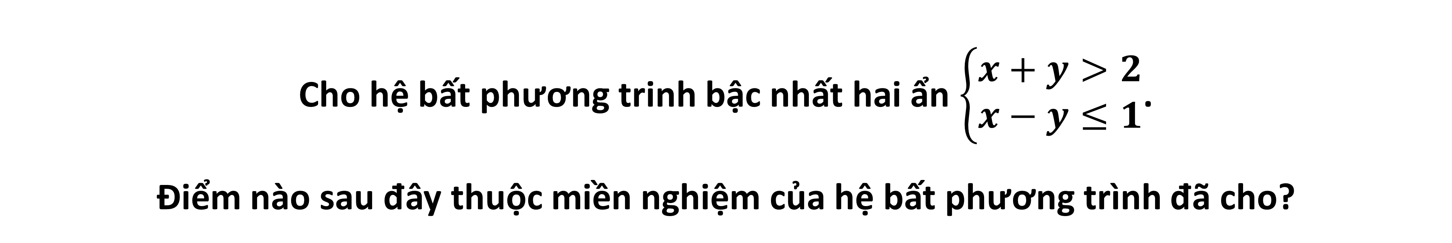




A
BÀI TẬP TRẮC NGHIỆM
Cho hệ bất phương trinh bậc nhất hai ẩn $\left\{\begin{aligned}x+y>2 \\ x−y≤1\end{aligned}\right.$.
Điểm nào sau đây thuộc miền nghiệm của hệ bất phương trình đã cho?
CÂU 1
A
$(1,1)$.
B
$(3,2)$.
$(2,0)$.
$(3,−2)$.
B
C
D
Bài giải
Thay tọa độ (3; 2) vào hệ bất phương trình đúng

Slide 4

CÂU 2
Cho tam giác ABC. Có bao nhiêu điểm $M$ thoả mãn $\left|\vec{MA}+\vec{MB}+\vec{MC}\right|=3$?
A
Vô số.
1.
2.
3.
A
B
C
D
Bài giải
Gọi G là trọng tâm tam giác $ABC$ta có: $\vec{MA}+\vec{MB}+\vec{MC}=3\vec{MG}$
$⇒\left|\vec{MA}+\vec{MB}+\vec{MC}\right|=3\left|\vec{MG}\right|$
Ta có $3\left|\vec{MG}\right|=3⇒\left|\vec{MG}\right|=1$.
Tập hợp điểm M là đường tròn tâm G bán kính $R=1$.
Vậy có vô số điểm M thỏa mãn yêu cầu bài toán.

Slide 5

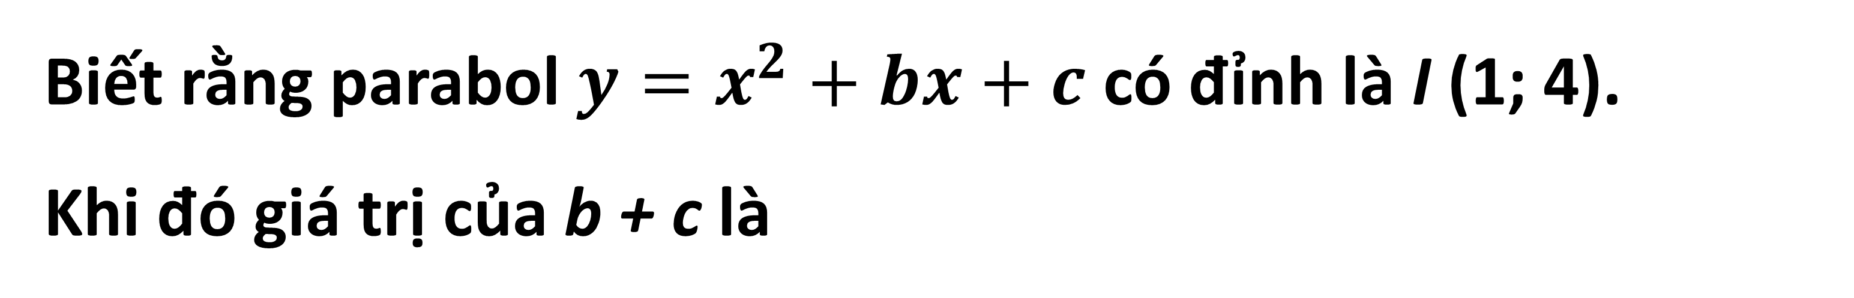
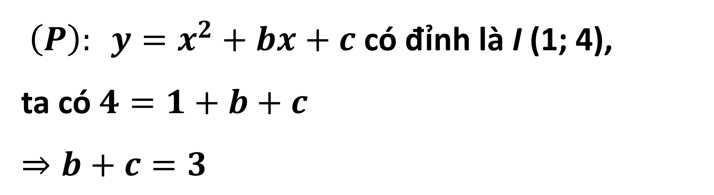
CÂU 3
Biết rằng parabol $y=x^{2}+bx+c$ có đỉnh là I (1; 4).
Khi đó giá trị của b + c là
A
$1$.
B
3.
2.
4.
B
C
D
Bài giải
$\left(P\right): y=x^{2}+bx+c$ có đỉnh là I (1; 4),
ta có $4=1+b+c$
$$⇒b+c=3$$

Slide 6

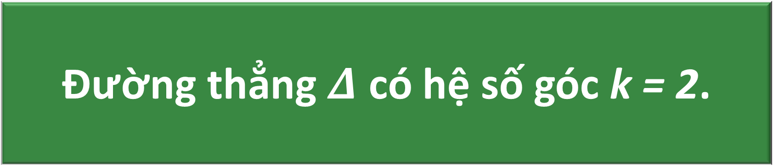
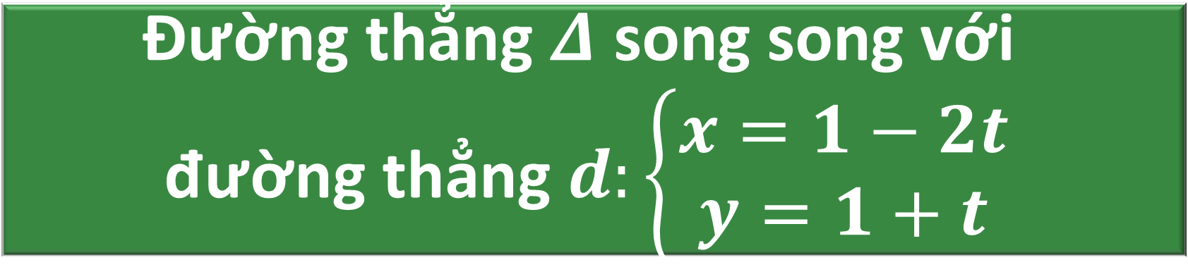

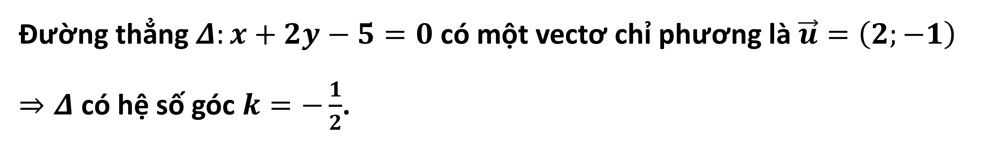
CÂU 4
Trong mặt phẳng toạ độ Oxy, cho đường thẳng $Δ:x+2y−5=0$.
Tìm mệnh đề sai trong các mệnh đề sau:
$$\text{Vect}\text{ơ }\vec{n}=\left(1;2\right) \text{l}\text{à }\text{m}\text{ộ}\text{t} \text{vect}\text{ơ }$$
$\text{ph}\text{á}\text{p} \text{tuy}\text{ế}\text{n} \text{c}\text{ủ}\text{a} Δ$.
Đường thẳng $Δ$ có hệ số góc k = 2.
B
A
B
C
$$\text{Đườ}\text{ng} \text{th}\text{ẳ}\text{ng} Δ \text{song} \text{song} \text{v}\text{ớ}\text{i}$$
$$\text{đườ}\text{ng} \text{th}\text{ẳ}\text{ng} d:\left\{\begin{aligned}x=1−2t \\ y=1+t\end{aligned}\right.$$
D
$$\text{Vect}\text{ơ }\vec{n}=\left(1;2\right) \text{l}\text{à }\text{m}\text{ộ}\text{t} \text{vect}\text{ơ }$$
$$\text{ch}\text{ỉ }\text{ph}\text{ươ}\text{ng} \text{c}\text{ủ}\text{a} Δ\text{.}$$
Bài giải
Đường thẳng $Δ:x+2y−5=0$có một vectơ chỉ phương là $\vec{u}=\left(2;−1\right)$
$⇒Δ$có hệ số góc $k=−\frac{1}{2}$.

Slide 7

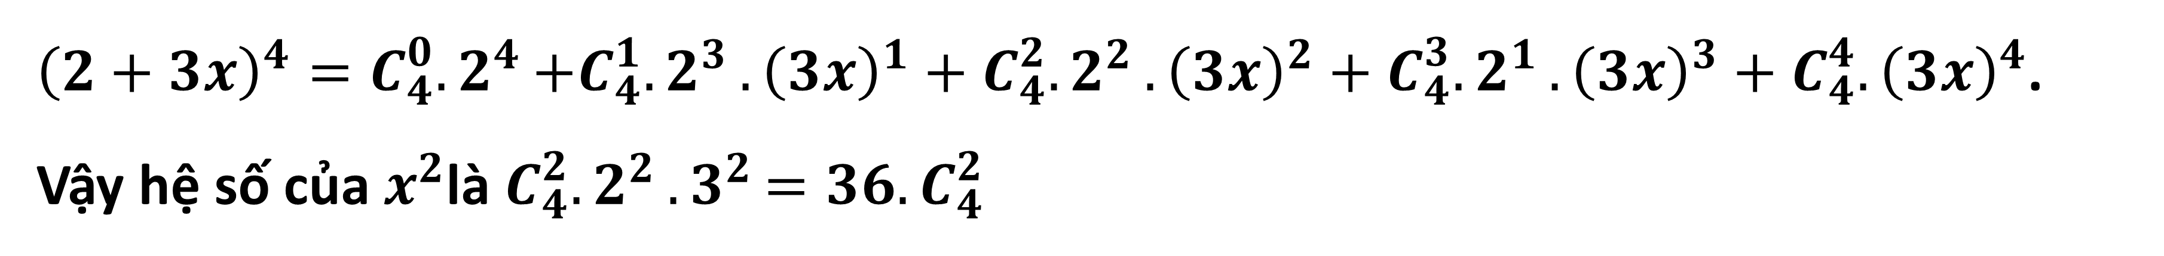


I
CÂU 5
Trong khai triển nhị thức Newton của ${\left(2+3x\right)}^{4}$, hệ số của $x^{2}$là
A
9.
B
$C_{4}^{2}$.
C
${9.C}_{4}^{2}$.
D
${36.C}_{4}^{2}$.
D
Bài giải
${\left(2+3x\right)}^{4}=C_{4}^{0}{.2}^{4}+C_{4}^{1}{.2}^{3}.{\left(3x\right)}^{1}+C_{4}^{2}{.2}^{2}.{\left(3x\right)}^{2}+C_{4}^{3}{.2}^{1}.{\left(3x\right)}^{3}+C_{4}^{4}.{\left(3x\right)}^{4}$.
Vậy hệ số của $x^{2}$là $C_{4}^{2}{.2}^{2}{.3}^{2}=36.C_{4}^{2}$

Slide 8
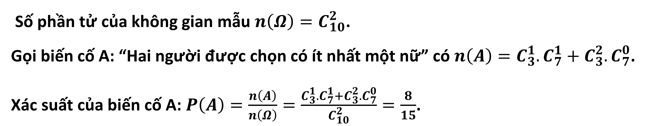




I
CÂU 6
Một tồ gồm 7 nam và 3 nữ. Chọn ngẫu nhiên hai người. Xác suất để trong hai người được chọn có ít nhất một nữ là
A
$\frac{8}{15}$.
$\frac{7}{15}$.
$\frac{1}{15}$.
$\frac{2}{15}$.
A
B
C
D
Bài giải
Số phần tử của không gian mẫu $n\left(Ω\right)=C_{10}^{2}$.
Gọi biến cố A: “Hai người được chọn có ít nhất một nữ” có $n\left(A\right)=C_{3}^{1}.C_{7}^{1}+C_{3}^{2}.C_{7}^{0}$.
Xác suất của biến cố A: $P\left(A\right)=\frac{n\left(A\right)}{n\left(Ω\right)}=\frac{C_{3}^{1}.C_{7}^{1}+C_{3}^{2}.C_{7}^{0}}{C_{10}^{2}}=\frac{8}{15}$.

Slide 9
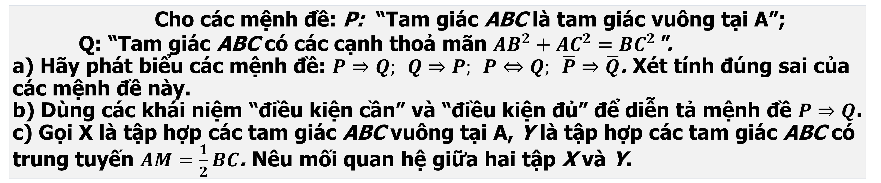
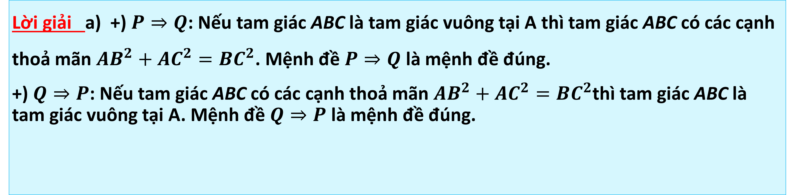
B
BÀI TẬP TỰ LUẬN
Cho các mệnh đề: P: “Tam giác ABC là tam giác vuông tại A”;
Q: “Tam giác ABC có các cạnh thoả mãn $AB^{2}+AC^{2}=BC^{2}$".
a) Hãy phát biểu các mệnh đề: $P⇒Q; Q⇒P; P⇔Q; \overline{P}⇒\overline{Q}$. Xét tính đúng sai của các mệnh đề này.
b) Dùng các khái niệm “điều kiện cần” và “điều kiện đủ” để diễn tả mệnh đề $P⇒Q$.
c) Gọi X là tập hợp các tam giác ABC vuông tại A, Y là tập hợp các tam giác ABC có trung tuyến $AM=\frac{1}{2}BC$. Nêu mối quan hệ giữa hai tập X và Y.
Câu 7.
Lời giải a) +) $P⇒Q$: Nếu tam giác ABC là tam giác vuông tại A thì tam giác ABC có các cạnh thoả mãn $AB^{2}+AC^{2}=BC^{2}$. Mệnh đề $P⇒Q$ là mệnh đề đúng.
+) $Q⇒P$: Nếu tam giác ABC có các cạnh thoả mãn $AB^{2}+AC^{2}=BC^{2}$thì tam giác ABC là tam giác vuông tại A. Mệnh đề $Q⇒P$ là mệnh đề đúng.
+) $P⇔Q$: Tam giác ABC là tam giác vuông tại A khi và chỉ khi tam giác ABC có các cạnh thoả mãn
$AB^{2}+AC^{2}=BC^{2}$. Mệnh đề $P⇔Q$ là mệnh đề đúng.

Slide 10
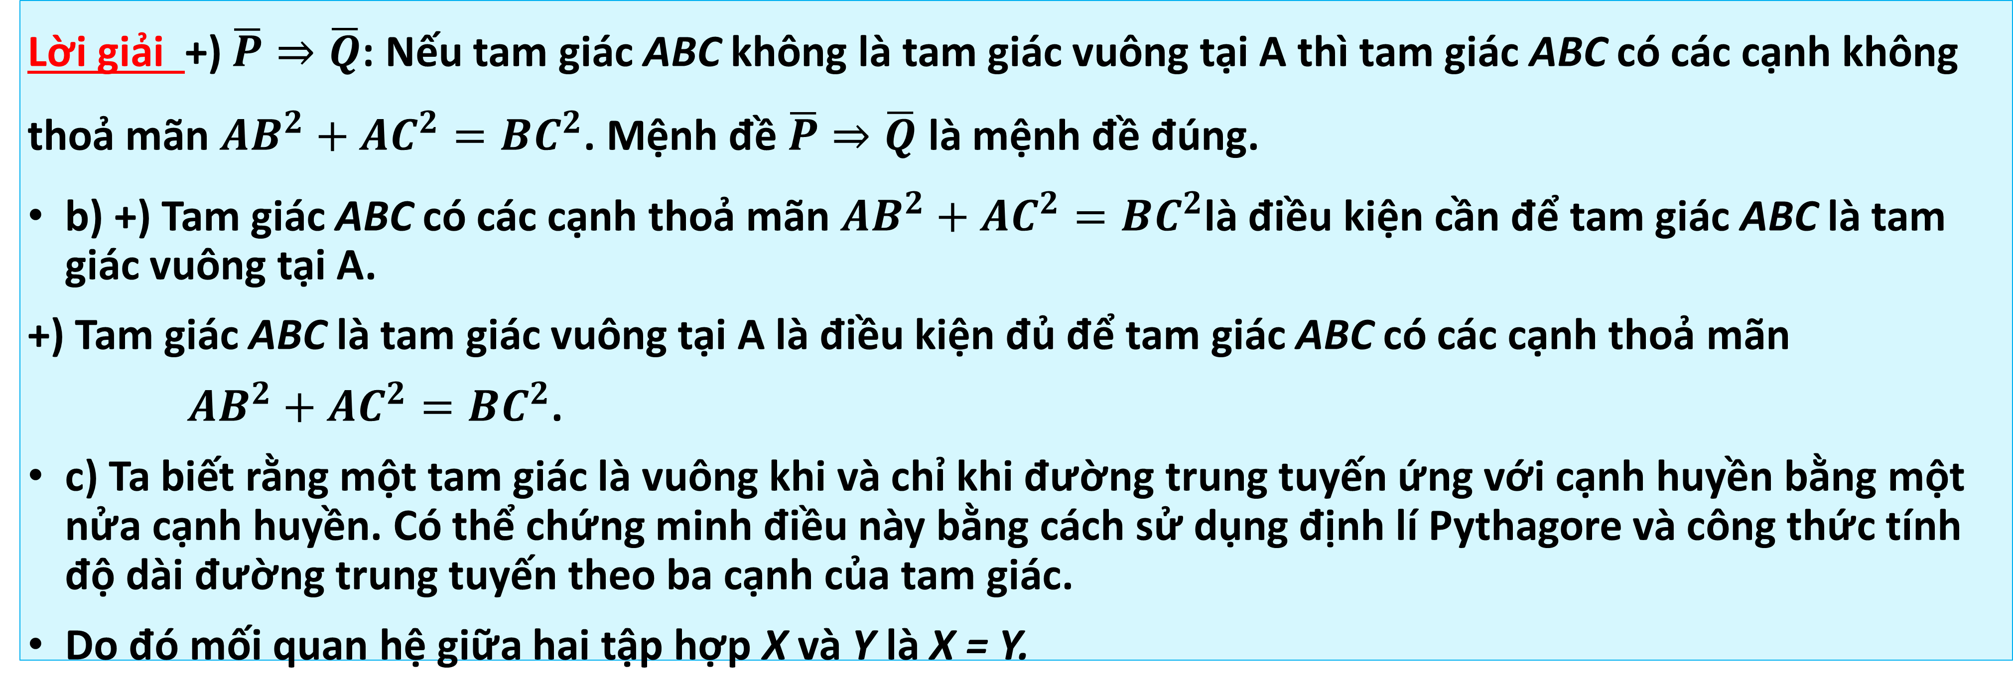
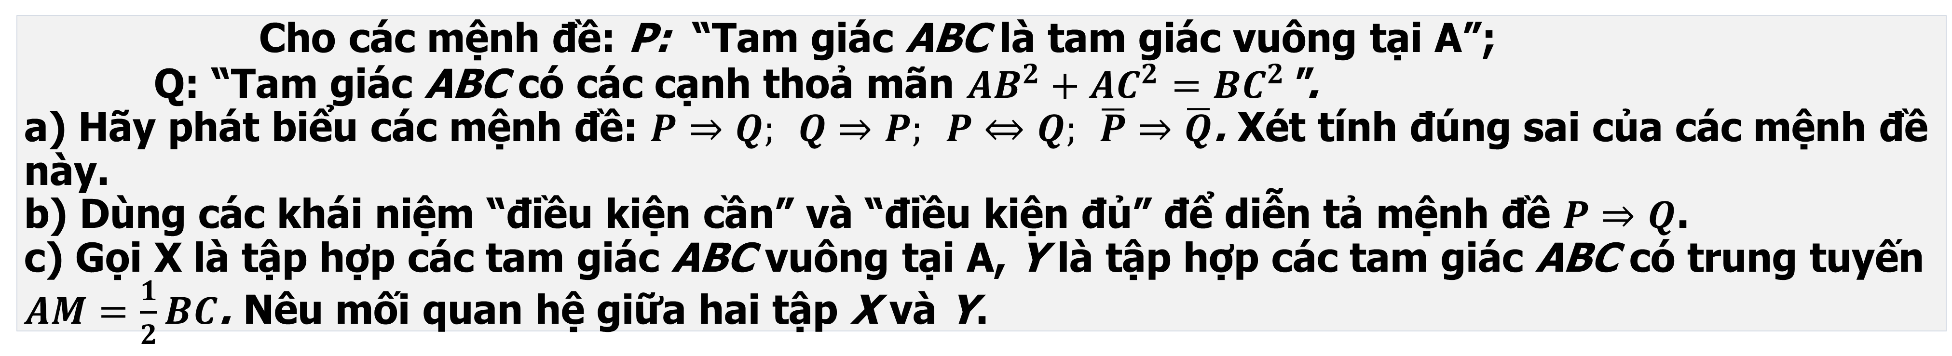
BÀI TẬP TỰ LUẬN
Cho các mệnh đề: P: “Tam giác ABC là tam giác vuông tại A”;
Q: “Tam giác ABC có các cạnh thoả mãn $AB^{2}+AC^{2}=BC^{2}$".
a) Hãy phát biểu các mệnh đề: $P⇒Q; Q⇒P; P⇔Q; \overline{P}⇒\overline{Q}$. Xét tính đúng sai của các mệnh đề này.
b) Dùng các khái niệm “điều kiện cần” và “điều kiện đủ” để diễn tả mệnh đề $P⇒Q$.
c) Gọi X là tập hợp các tam giác ABC vuông tại A, Y là tập hợp các tam giác ABC có trung tuyến $AM=\frac{1}{2}BC$. Nêu mối quan hệ giữa hai tập X và Y.
Câu 7.
Lời giải +) $\overline{P}⇒\overline{Q}$: Nếu tam giác ABC không là tam giác vuông tại A thì tam giác ABC có các cạnh không thoả mãn $AB^{2}+AC^{2}=BC^{2}$. Mệnh đề $\overline{P}⇒\overline{Q}$ là mệnh đề đúng.
b) +) Tam giác ABC có các cạnh thoả mãn $AB^{2}+AC^{2}=BC^{2}$là điều kiện cần để tam giác ABC là tam giác vuông tại A.
+) Tam giác ABC là tam giác vuông tại A là điều kiện đủ để tam giác ABC có các cạnh thoả mãn
$AB^{2}+AC^{2}=BC^{2}$.
c) Ta biết rằng một tam giác là vuông khi và chỉ khi đường trung tuyến ứng với cạnh huyền bằng một nửa cạnh huyền. Có thể chứng minh điều này bằng cách sử dụng định lí Pythagore và công thức tính độ dài đường trung tuyến theo ba cạnh của tam giác.
Do đó mối quan hệ giữa hai tập hợp X và Y là X = Y.

Slide 11
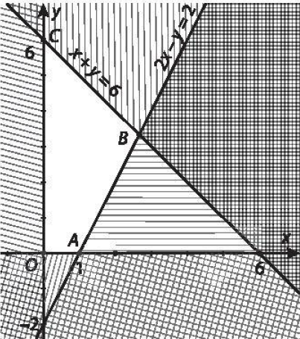
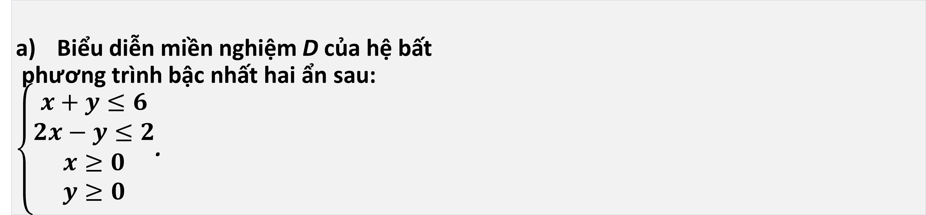
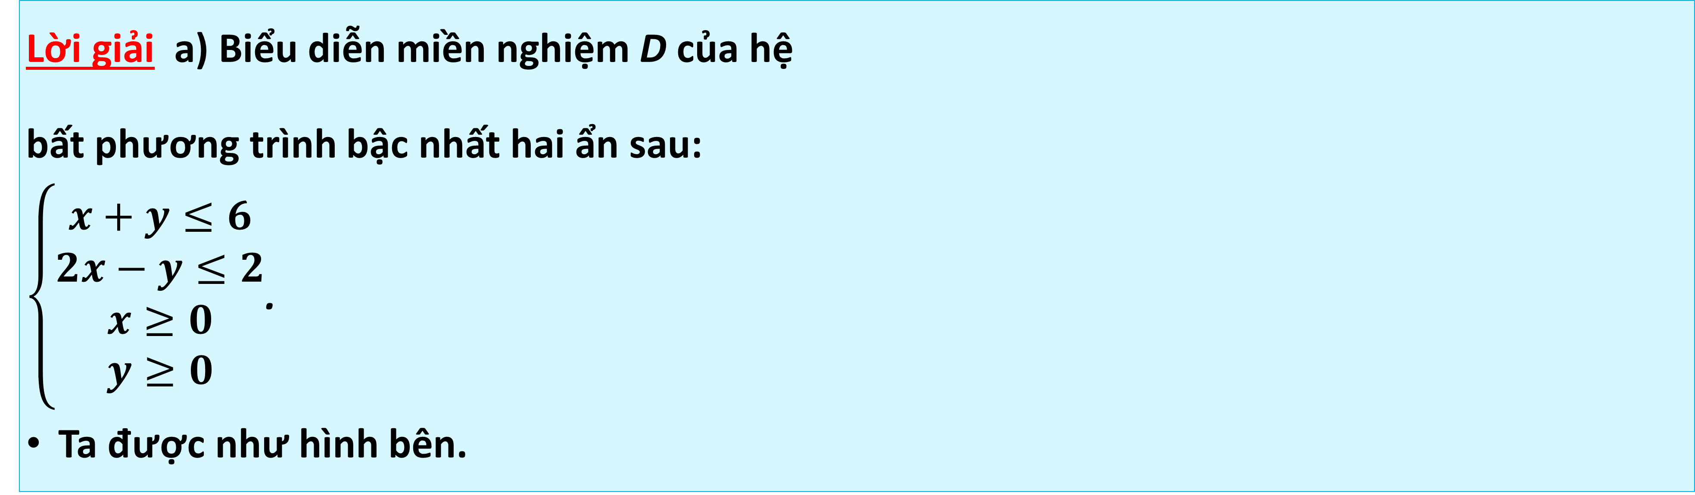
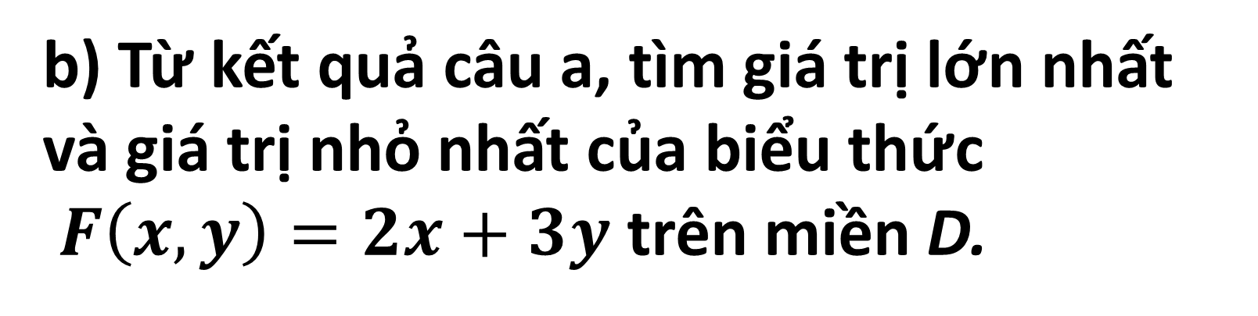
B
BÀI TẬP TỰ LUẬN
Biểu diễn miền nghiệm D của hệ bất
phương trình bậc nhất hai ẩn sau:
$\left\{\begin{aligned}x+y≤6 \\ 2x−y≤2 \\ x≥0 \\ y≥0\end{aligned}\right.$.
Câu 8.
b) Từ kết quả câu a, tìm giá trị lớn nhất
và giá trị nhỏ nhất của biểu thức
$F\left(x,y\right)=2x+3y$ trên miền D.
Lời giải a) Biểu diễn miền nghiệm D của hệ
bất phương trình bậc nhất hai ẩn sau:
$\left\{\begin{aligned}x+y≤6 \\ 2x−y≤2 \\ x≥0 \\ y≥0\end{aligned}\right.$.
Ta được như hình bên.

Slide 12
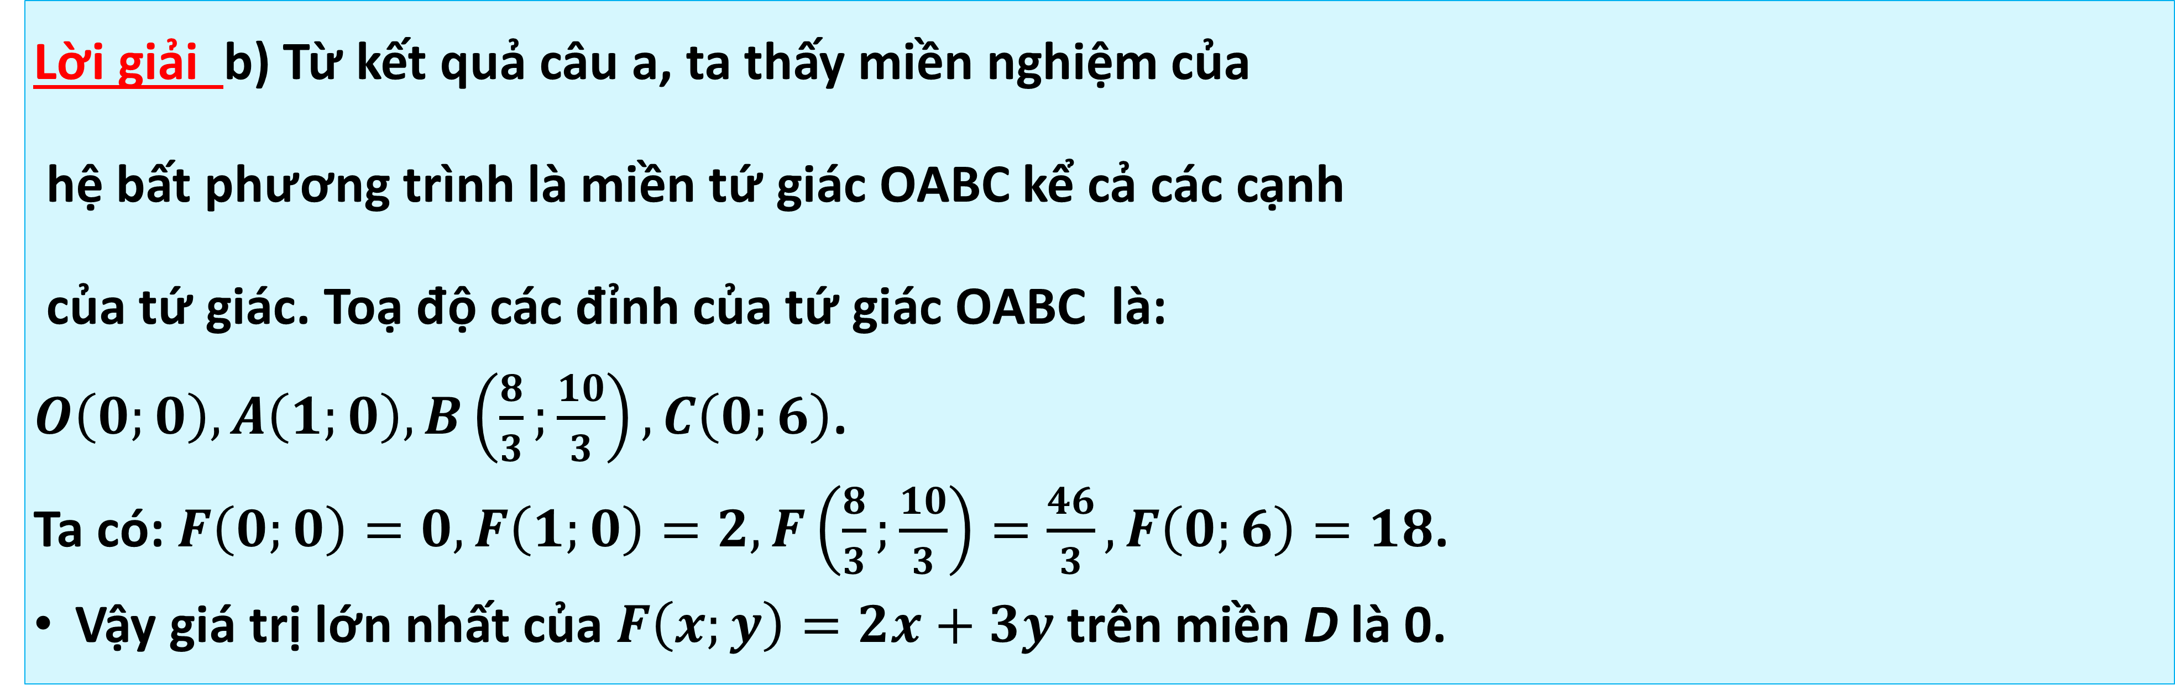
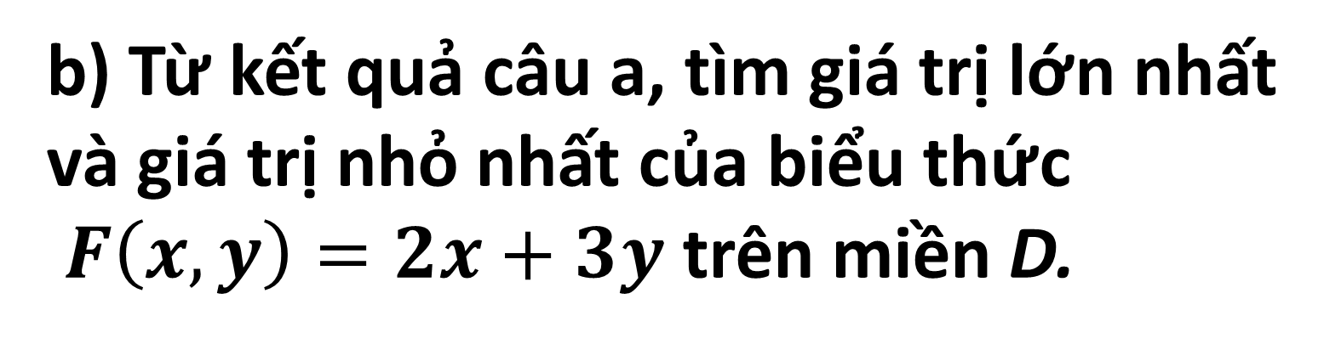
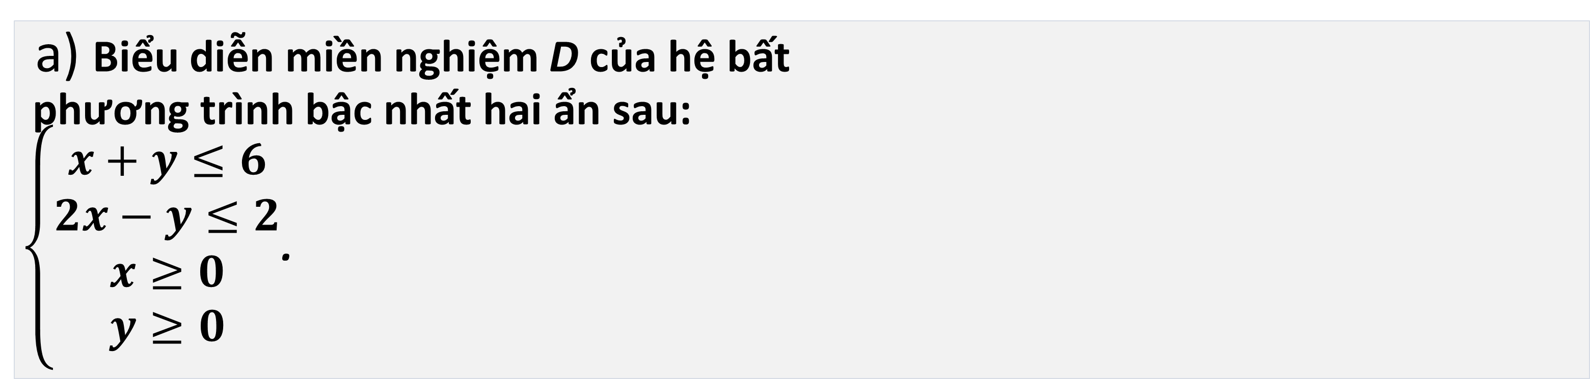
a) Biểu diễn miền nghiệm D của hệ bất
phương trình bậc nhất hai ẩn sau:
$\left\{\begin{aligned}x+y≤6 \\ 2x−y≤2 \\ x≥0 \\ y≥0\end{aligned}\right.$.
b) Từ kết quả câu a, tìm giá trị lớn nhất
và giá trị nhỏ nhất của biểu thức
$F\left(x,y\right)=2x+3y$ trên miền D.
BÀI TẬP TỰ LUẬN
B
Câu 8.
Lời giải b) Từ kết quả câu a, ta thấy miền nghiệm của
hệ bất phương trình là miền tứ giác OABC kể cả các cạnh
của tứ giác. Toạ độ các đỉnh của tứ giác OABC là:
$O\left(0;0\right),A\left(1;0\right),B\left(\frac{8}{3};\frac{10}{3}\right),C\left(0;6\right)$.
Ta có: $F\left(0;0\right)=0,F\left(1;0\right)=2,F\left(\frac{8}{3};\frac{10}{3}\right)=\frac{46}{3},F\left(0;6\right)=18$.
Vậy giá trị lớn nhất của $F\left(x;y\right)=2x+3y$trên miền D là 0.

Slide 13
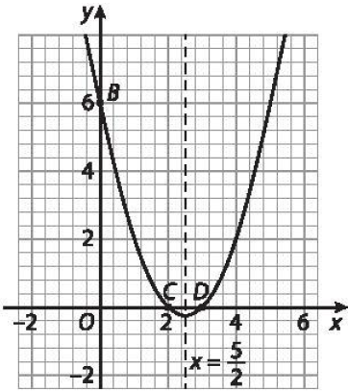
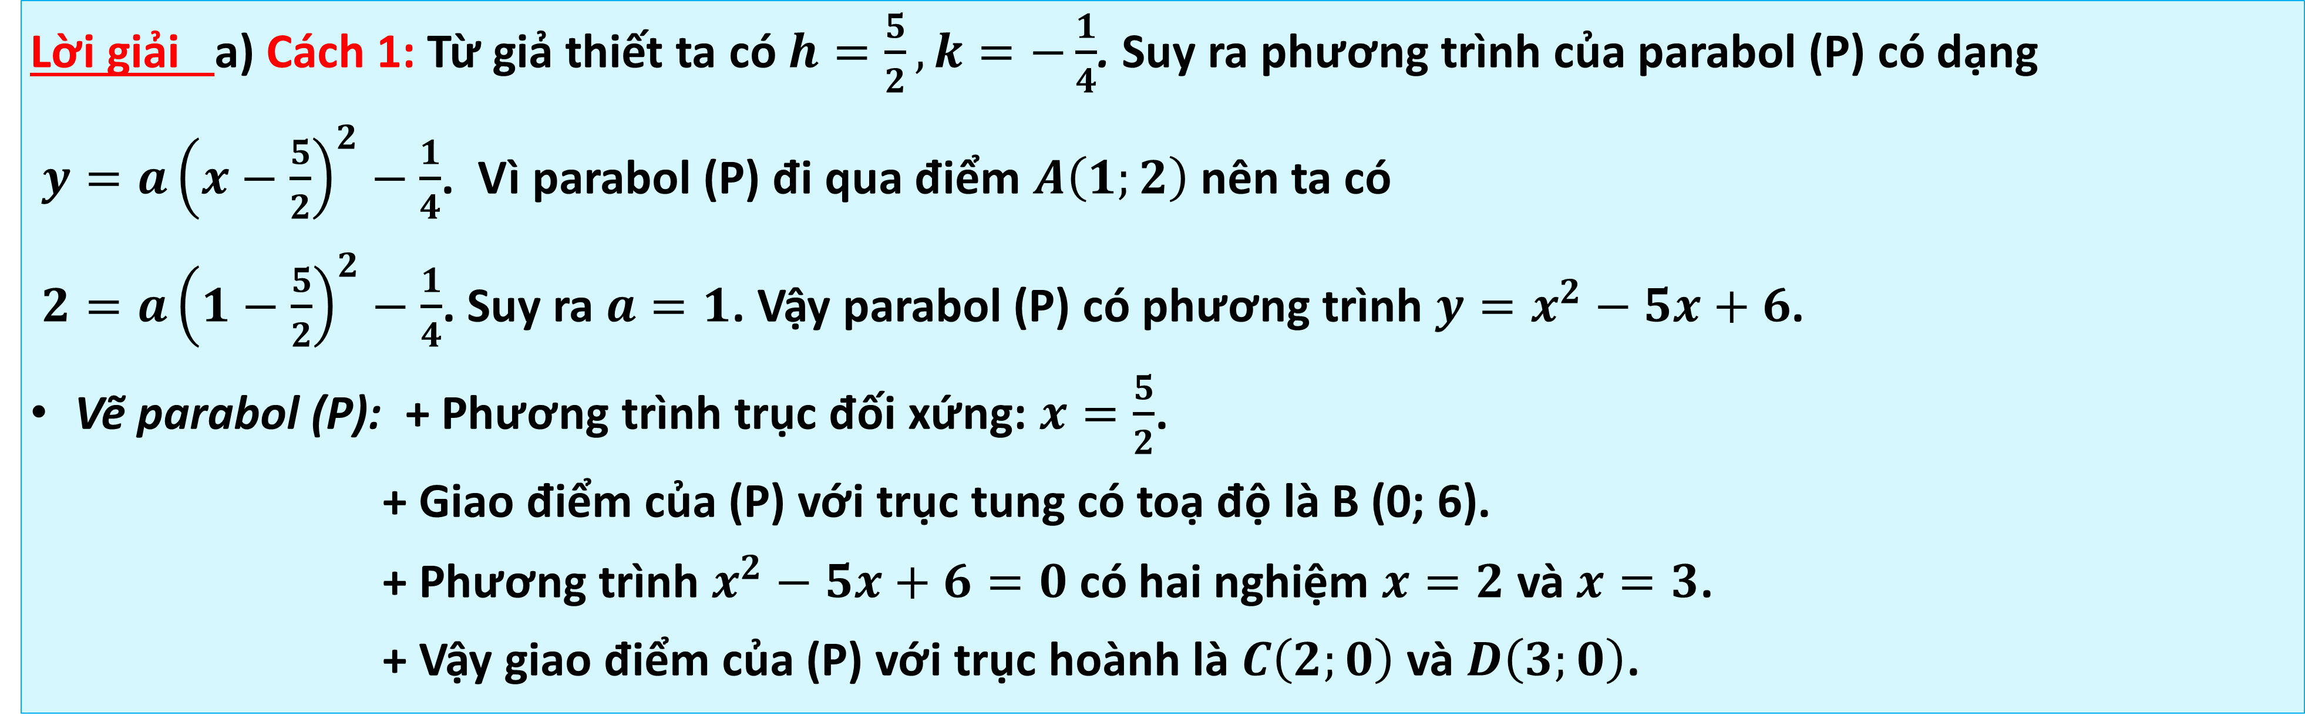
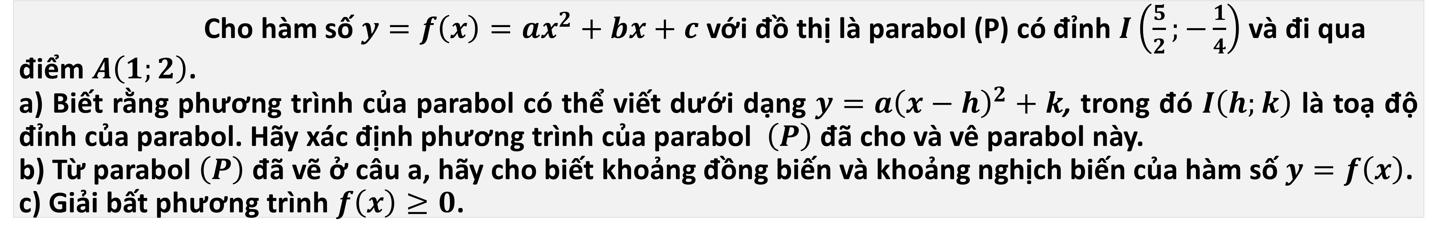
B
BÀI TẬP TỰ LUẬN
Cho hàm số $y=f\left(x\right)=ax^{2}+bx+c$với đồ thị là parabol (P) có đỉnh $I\left(\frac{5}{2};−\frac{1}{4}\right)$ và đi qua điểm $A\left(1;2\right)$.
a) Biết rằng phương trình của parabol có thể viết dưới dạng $y=a{\left(x−h\right)}^{2}+k$, trong đó $I\left(h;k\right)$ là toạ độ đỉnh của parabol. Hãy xác định phương trình của parabol $\left(P\right)$ đã cho và vê parabol này.
b) Từ parabol $\left(P\right)$ đã vẽ ở câu a, hãy cho biết khoảng đồng biến và khoảng nghịch biến của hàm số $y=f\left(x\right)$.
c) Giải bất phương trình $f\left(x\right)≥0$.
Câu 9.
Lời giải a) Cách 1: Từ giả thiết ta có $h=\frac{5}{2},k=−\frac{1}{4}$. Suy ra phương trình của parabol (P) có dạng
$y=a{\left(x−\frac{5}{2}\right)}^{2}−\frac{1}{4}$. Vì parabol (P) đi qua điểm $A\left(1;2\right)$ nên ta có
$2=a{\left(1−\frac{5}{2}\right)}^{2}−\frac{1}{4}$. Suy ra $a=1$. Vậy parabol (P) có phương trình $y=x^{2}−5x+6$.
Vẽ parabol (P): + Phương trình trục đối xứng: $x=\frac{5}{2}$.
+ Giao điểm của (P) với trục tung có toạ độ là B (0; 6).
+ Phương trình $x^{2}−5x+6=0$ có hai nghiệm $x=2$ và $x=3$.
+ Vậy giao điểm của (P) với trục hoành là $C\left(2;0\right)$ và $D\left(3;0\right)$.

Slide 14
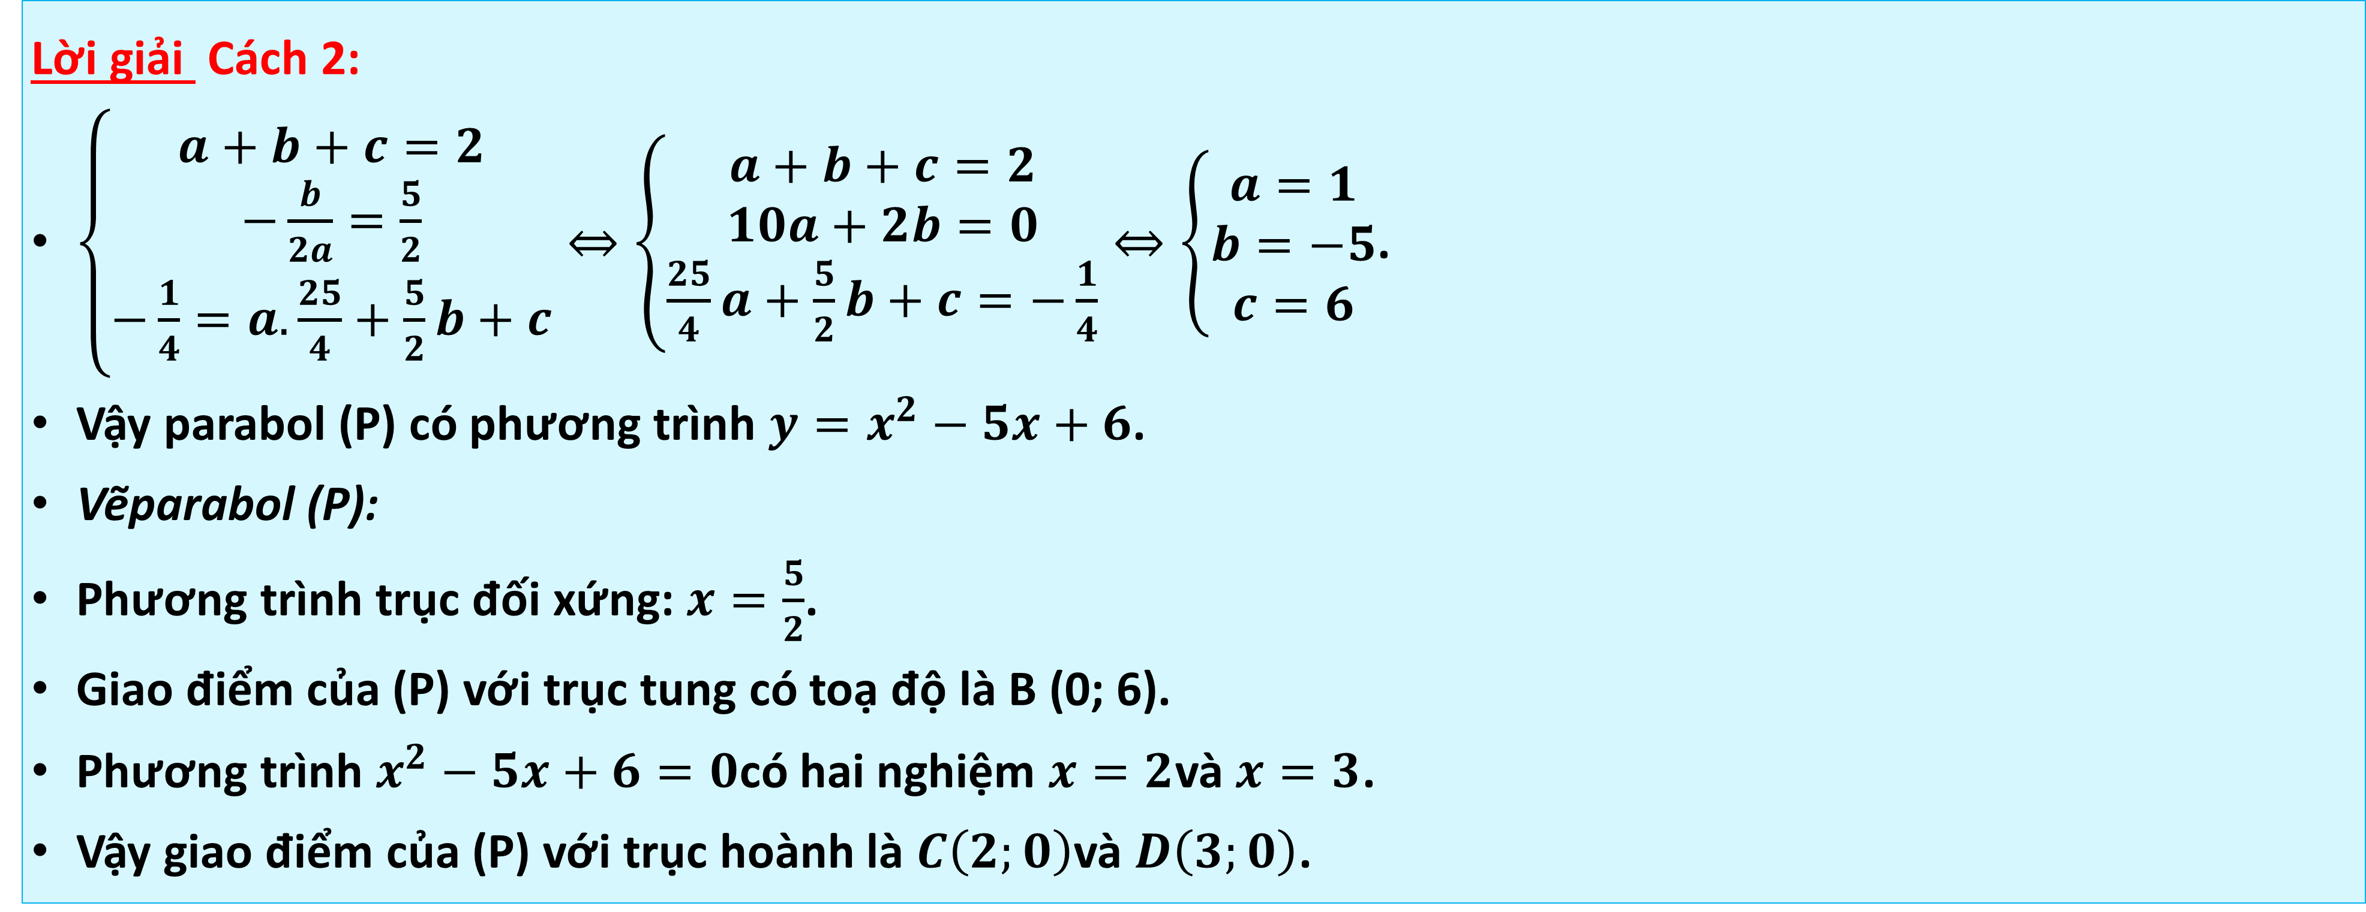
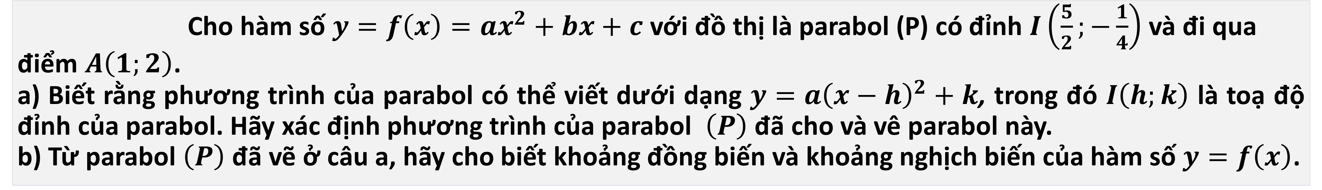
Cho hàm số $y=f\left(x\right)=ax^{2}+bx+c$với đồ thị là parabol (P) có đỉnh $I\left(\frac{5}{2};−\frac{1}{4}\right)$ và đi qua điểm $A\left(1;2\right)$.
a) Biết rằng phương trình của parabol có thể viết dưới dạng $y=a{\left(x−h\right)}^{2}+k$, trong đó $I\left(h;k\right)$ là toạ độ đỉnh của parabol. Hãy xác định phương trình của parabol $\left(P\right)$ đã cho và vê parabol này.
b) Từ parabol $\left(P\right)$ đã vẽ ở câu a, hãy cho biết khoảng đồng biến và khoảng nghịch biến của hàm số $y=f\left(x\right)$.
Câu 9.
Lời giải Cách 2:
$\left\{\begin{aligned}a+b+c=2 \\ −\frac{b}{2a}=\frac{5}{2} \\ −\frac{1}{4}=a.\frac{25}{4}+\frac{5}{2}b+c\end{aligned}\right.⇔\left\{\begin{aligned}a+b+c=2 \\ 10a+2b=0 \\ \frac{25}{4}a+\frac{5}{2}b+c=−\frac{1}{4}\end{aligned}\right.⇔\left\{\begin{aligned}a=1 \\ b=−5 \\ c=6\end{aligned}\right.$.
Vậy parabol (P) có phương trình $y=x^{2}−5x+6$.
Vẽparabol (P):
Phương trình trục đối xứng: $x=\frac{5}{2}$.
Giao điểm của (P) với trục tung có toạ độ là B (0; 6).
Phương trình $x^{2}−5x+6=0$có hai nghiệm $x=2$và $x=3$.
Vậy giao điểm của (P) với trục hoành là $C\left(2;0\right)$và $D\left(3;0\right)$.

Slide 15
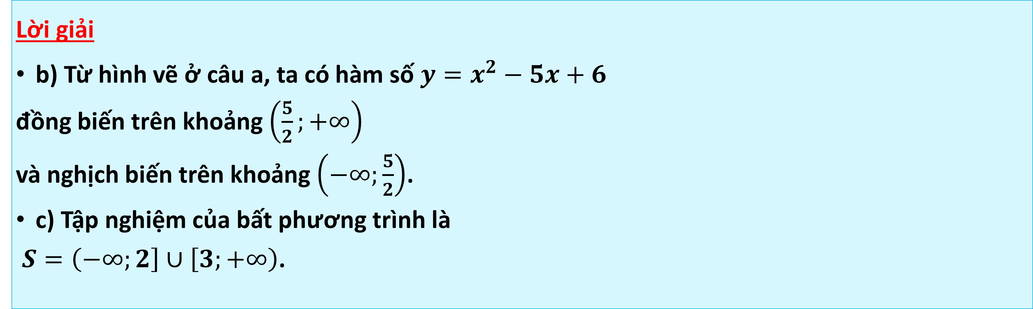
BÀI TẬP TỰ LUẬN
Cho hàm số $y=f\left(x\right)=ax^{2}+bx+c$với đồ thị là parabol (P) có đỉnh $I\left(\frac{5}{2};−\frac{1}{4}\right)$ và đi qua điểm $A\left(1;2\right)$.
a) Biết rằng phương trình của parabol có thể viết dưới dạng $y=a{\left(x−h\right)}^{2}+k$, trong đó $I\left(h;k\right)$ là toạ độ đỉnh của parabol. Hãy xác định phương trình của parabol $\left(P\right)$ đã cho và vê parabol này.
b) Từ parabol $\left(P\right)$ đã vẽ ở câu a, hãy cho biết khoảng đồng biến và khoảng nghịch biến của hàm số $y=f\left(x\right)$.
c) Giải bất phương trình $f\left(x\right)≥0$.
Câu 9.
Lời giải
b) Từ hình vẽ ở câu a, ta có hàm số $y=x^{2}−5x+6$
đồng biến trên khoảng $\left(\frac{5}{2};+∞\right)$
và nghịch biến trên khoảng $\left(−∞;\frac{5}{2}\right)$.
c) Tập nghiệm của bất phương trình là
$S=\left(−∞;2\right]∪\left[3;+∞\right)$.

Slide 16
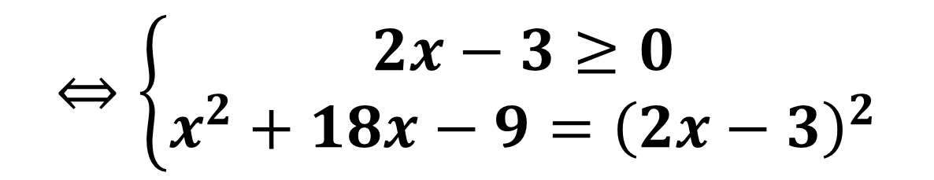
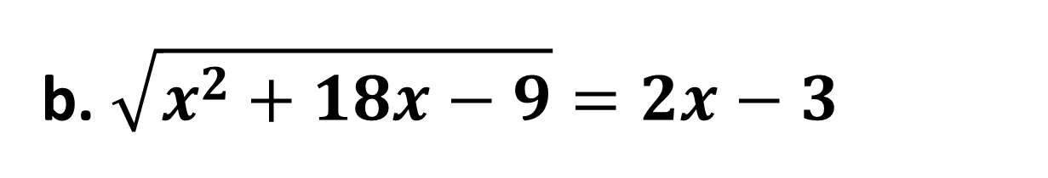


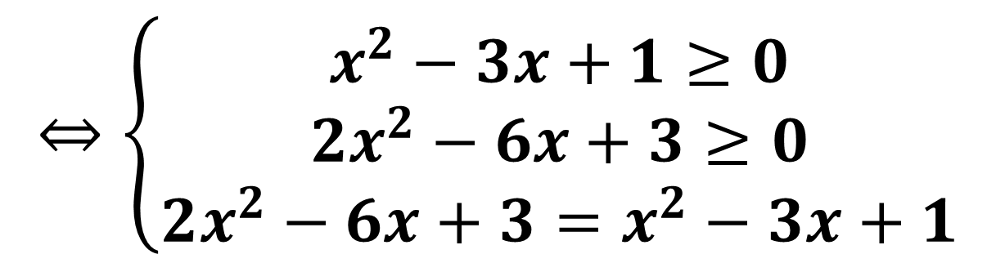
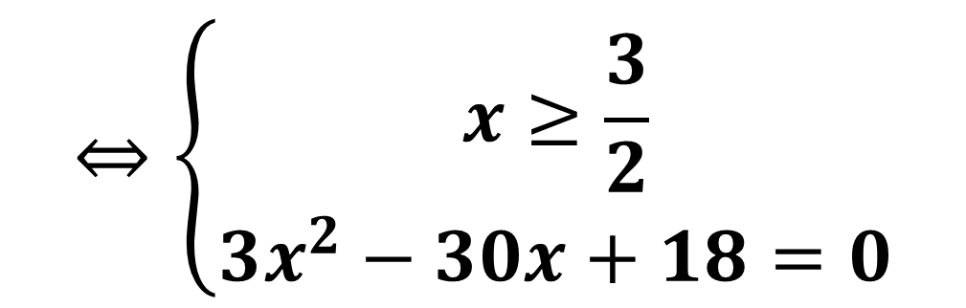
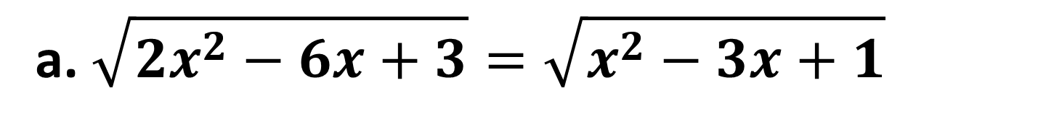
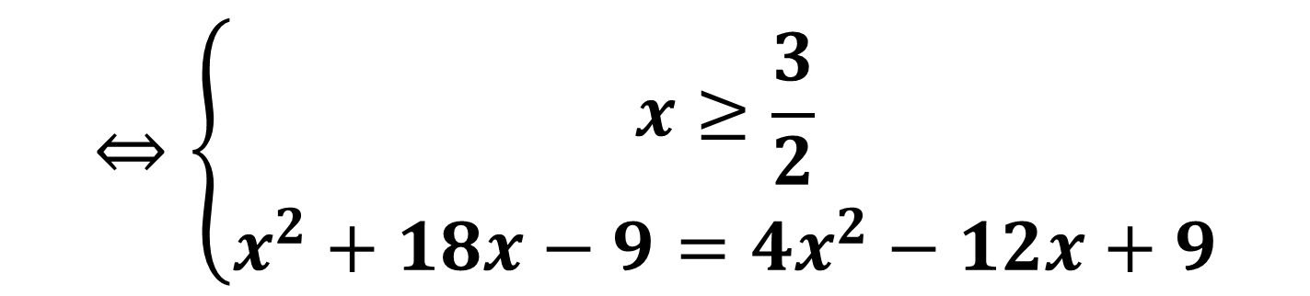
B
BÀI TẬP TỰ LUẬN
Giải các phương trình chứa căn thức sau:
a) $\sqrt{2x^{2}−6x+3}=\sqrt{x^{2}−3x+1}$; b) $\sqrt{x^{2}+18x−9}=2x−3$.
Câu 10.
b. $\sqrt{x^{2}+18x−9}=2x−3$
Lời giải
a. $\sqrt{2x^{2}−6x+3}=\sqrt{x^{2}−3x+1}$
$$⇔\left\{\begin{aligned}x^{2}−3x+1≥0 \\ 2x^{2}−6x+3≥0 \\ 2x^{2}−6x+3=x^{2}−3x+1\end{aligned}\right.$$
$$⇔\left\{\begin{aligned}2x−3≥0 \\ x^{2}+18x−9={\left(2x−3\right)}^{2}\end{aligned}\right.$$
$$⇔\left\{\begin{aligned}x≥\frac{3}{2} \\ x^{2}+18x−9=4x^{2}−12x+9\end{aligned}\right.$$
$$⇔\left\{\begin{aligned}\left[\begin{aligned}x≤\frac{3−\sqrt{3}}{2} \\ x≥\frac{3+\sqrt{3}}{2}\end{aligned}\right. \\ \left[\begin{aligned}x≤\frac{3−\sqrt{5}}{2} \\ x≤\frac{3+\sqrt{5}}{2}\end{aligned}\right. \\ \left[\begin{aligned}x=1 \\ x=2\end{aligned}\right.\end{aligned}\right.$$
$$⇔\left\{\begin{aligned}x≥\frac{3}{2} \\ 3x^{2}−30x+18=0\end{aligned}\right.$$
$$⇔\left\{\begin{aligned}x≥\frac{3}{2} \\ \left[\begin{aligned}x=5−\sqrt{19} \left(Loai\right) \\ x=5+\sqrt{19} \left(TM\right)\end{aligned}\right.\end{aligned}\right.$$
Vậy phương trình đã cho vô nghiệm.
Vậy phương trình đã cho có nghiệm $x=5+\sqrt{19}$.

Slide 17

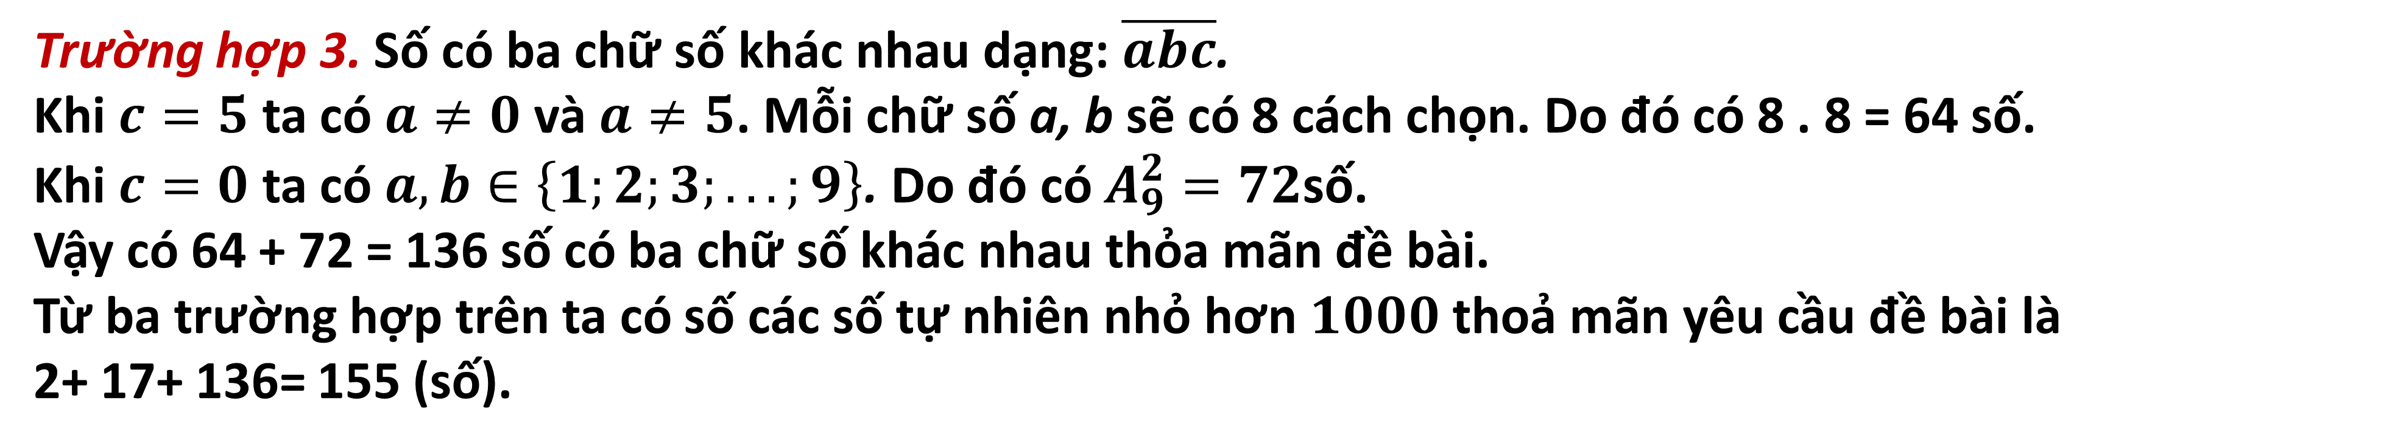
B
BÀI TẬP TỰ LUẬN
Câu 11.
Từ các chữ số 0; 1; 2; ...; 9, có thể lập được tất cả bao nhiêu số tự nhiên nhỏ hơn 1000, chia hết cho 5 và gồm các chữ số khác nhau?
Lời giải Các số tự nhiên nhỏ hơn $1000$, chia hết cho 5 là các số tự nhiên nhỏ hơn $1000$ có chữ số tận cùng là 0 hoặc 5. Ta có các trường hợp sau:
Trường hợp 1. Số có một chữ số: Chỉ có 0 và 5 thoả mãn. Do đó có 2 số có một chữ số thoả mãn đề bài.
Trường hợp 2. Số có hai chữ số khác nhau dạng: $\overline{ab}, a≠b$.
Khi $b=5$ ta có $a≠0$ và $a≠5$. Do đó có 8 số.
Khi $b=0$ ta có $a∈\left\{1;2;3;...;9\right\}$. Do đó có 9 số.
Vậy có $17$ số có hai chữ số khác nhau thoả mãn đề bài
Trường hợp 3. Số có ba chữ số khác nhau dạng: $\overline{abc}$.
Khi $c=5$ ta có $a≠0$ và $a≠5$. Mỗi chữ số a, b sẽ có 8 cách chọn. Do đó có 8 . 8 = 64 số.
Khi $c=0$ ta có $a,b∈\left\{1;2;3;...;9\right\}$. Do đó có $A_{9}^{2}=72$số.
Vậy có 64 + 72 = 136 số có ba chữ số khác nhau thỏa mãn đề bài.
Từ ba trường hợp trên ta có số các số tự nhiên nhỏ hơn $1000$ thoả mãn yêu cầu đề bài là
2+ 17+ 136= 155 (số).

Slide 18
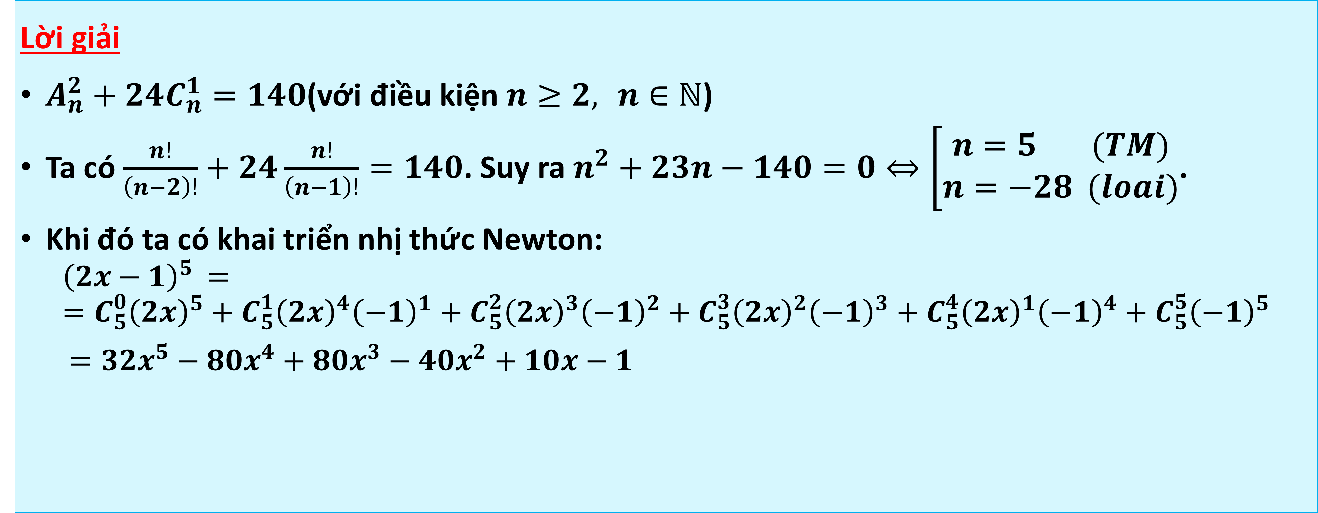
B
BÀI TẬP TỰ LUẬN
Viết khai triển nhị thức Newton của ${\left(2x−1\right)}^{n}$, biết n là số tự nhiên thoả mãn $A_{n}^{2}+24C_{n}^{1}=140$.
Câu 12.
Lời giải
$A_{n}^{2}+24C_{n}^{1}=140$(với điều kiện $n≥2, n∈ℕ$)
Ta có $\frac{n!}{\left(n−2\right)!}+24\frac{n!}{\left(n−1\right)!}=140$. Suy ra $n^{2}+23n−140=0⇔\left[\begin{aligned}n=5 (TM) \\ n=−28 (loai)\end{aligned}\right.$.
Khi đó ta có khai triển nhị thức Newton:
$${\left(2x−1\right)}^{5 }==C_{5}^{0}{\left(2x\right)}^{5}+C_{5}^{1}{\left(2x\right)}^{4}{\left(−1\right)}^{1}+C_{5}^{2}{\left(2x\right)}^{3}{\left(−1\right)}^{2}+C_{5}^{3}{\left(2x\right)}^{2}{\left(−1\right)}^{3}+C_{5}^{4}{\left(2x\right)}^{1}{\left(−1\right)}^{4}+C_{5}^{5}{\left(−1\right)}^{5}$$
$=32x^{5}−80x^{4}+80x^{3}−40x^{2}+10x−1$

Slide 19
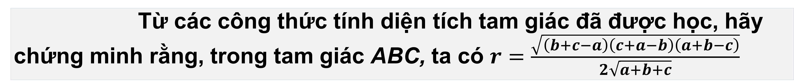
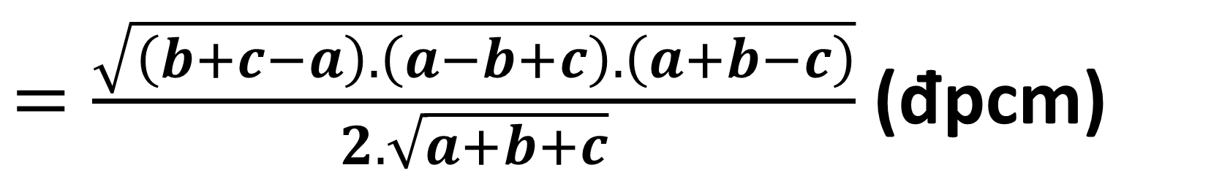
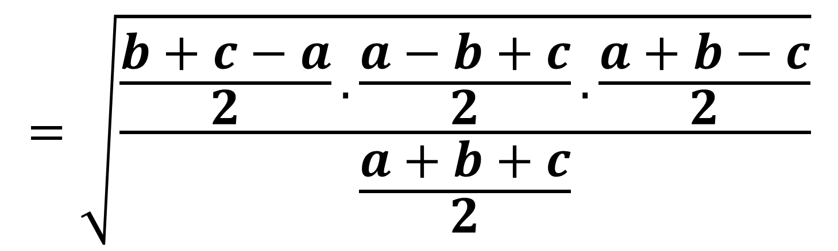
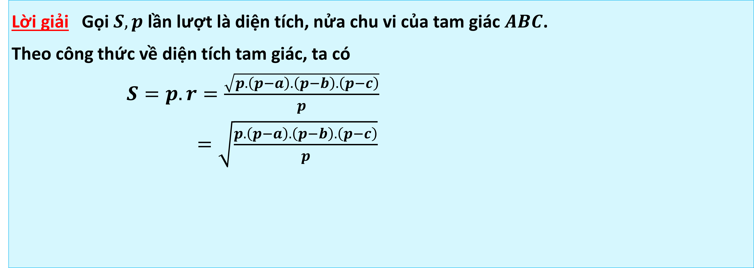
B
BÀI TẬP TỰ LUẬN
Từ các công thức tính diện tích tam giác đã được học, hãy chứng minh rằng, trong tam giác ABC, ta có $r=\frac{\sqrt{\left(b+c−a\right)\left(c+a−b\right)\left(a+b−c\right)}}{2\sqrt{a+b+c}}$
Câu 13.
Lời giải Gọi $S,p$ lần lượt là diện tích, nửa chu vi của tam giác $ABC$.
Theo công thức về diện tích tam giác, ta có
$S=p.r=\frac{\sqrt{p.\left(p−a\right).\left(p−b\right).\left(p−c\right)}}{p}$
$=\sqrt{\frac{p.\left(p−a\right).\left(p−b\right).\left(p−c\right)}{p}}$
$$=\sqrt{\frac{\frac{b+c−a}{2}.\frac{a−b+c}{2}.\frac{a+b−c}{2}}{\frac{a+b+c}{2}}}$$
$=\frac{\sqrt{\left(b+c−a\right).\left(a−b+c\right).\left(a+b−c\right)}}{2.\sqrt{a+b+c}}$ (đpcm)

Slide 20
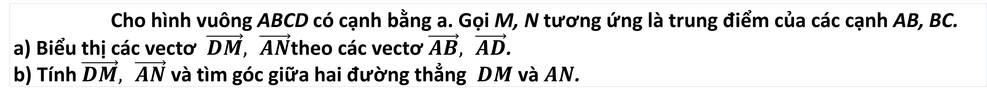

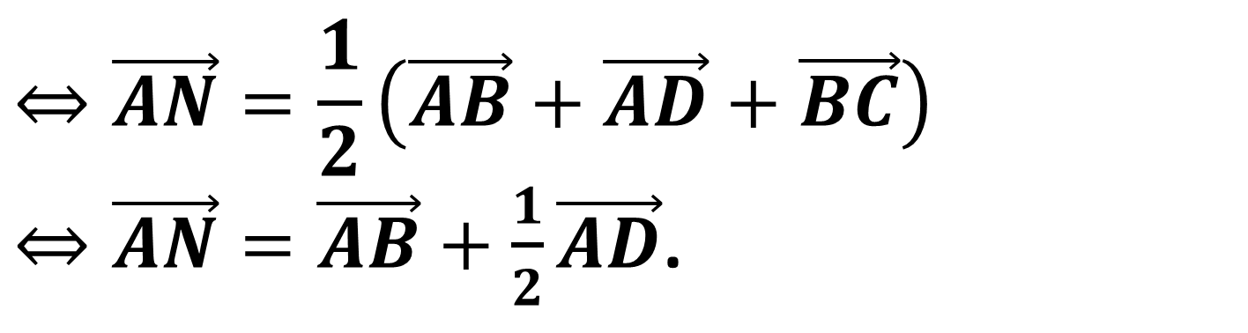

B
BÀI TẬP TỰ LUẬN
Cho hình vuông ABCD có cạnh bằng a. Gọi M, N tương ứng là trung điểm của các cạnh AB, BC.
a) Biểu thị các vectơ $\vec{DM}, \vec{AN}$theo các vectơ $\vec{AB}, \vec{AD}$.
b) Tính $\vec{DM}, \vec{AN}$ và tìm góc giữa hai đường thẳng $DM$ và $AN$.
Câu 14.
$$⇔\vec{AN}=\frac{1}{2}\left(\vec{AB}+\vec{AD}+\vec{BC}\right)$$
$⇔\vec{AN}=\vec{AB}+\frac{1}{2}\vec{AD}$.
Lời giải a) Cách 1: Ta có +) $\vec{DM}=\vec{AM}−\vec{AD}=\frac{1}{2}\vec{AB}−\vec{AD}$.
+) $\vec{AN}=\vec{AB}+\vec{BN}=\vec{AB}+\frac{1}{2}\vec{AD}$.
Cách 2: Ta có +) $\vec{DA}+\vec{DB}=2\vec{DM}⇔\vec{DM}=\frac{1}{2}\left(\vec{DA}+\vec{DB}\right)$
$$⇔\vec{DM}=\frac{1}{2}\left(\vec{DA}+\vec{DA}+\vec{AB}\right)$$
$$⇔\vec{DM}=\frac{1}{2}\left(2\vec{DA}+\vec{AB}\right)$$
$$⇔\vec{DM}=\vec{DA}+\frac{1}{2}\vec{AB}$$
$⇔\vec{DM}=\frac{1}{2}\vec{AB}−\vec{AD}$.
+) $\vec{AN}=\frac{1}{2}\left(\vec{AB}+\vec{AC}\right)⇔\vec{AN}=\frac{1}{2}\left(\vec{AB}+\vec{AD}+\vec{DC}\right)$
b) Do $ABCD$ là hình vuông nên ta có $AB=AD,$
$\vec{AB}.\vec{AD}=0$. Từ đó suy ra
$$\vec{DM}.\vec{AN}=\left(\frac{1}{2}\vec{AB}−\vec{AD}\right).\left(\vec{AB}+\frac{1}{2}\vec{AD}\right)$$
$$=\frac{1}{2}{\left(\vec{AB}\right)}^{2}+\frac{1}{4}\vec{AB}.\vec{AD}−\vec{AB}.\vec{AD}−\frac{1}{2}{\left(\vec{AD}\right)}^{2}$$
$$=\frac{1}{2}AB^{2}+\frac{1}{4}.0−0−\frac{1}{2}AD^{2}$$
$$=\frac{1}{2}\left(AB^{2}−AD^{2}\right)$$
$$=0$$

Slide 21
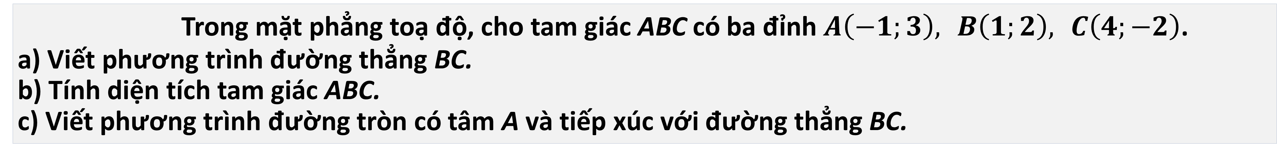
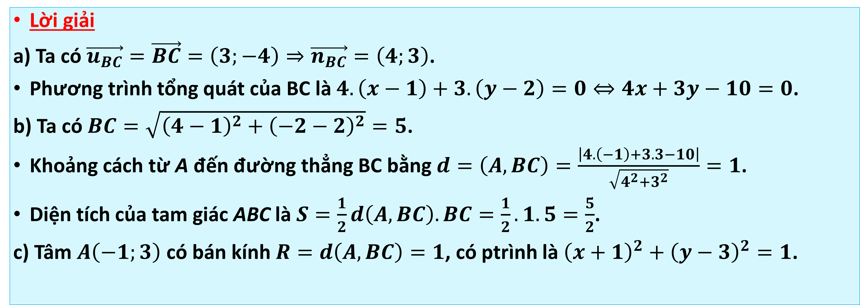
B
BÀI TẬP TỰ LUẬN
Trong mặt phẳng toạ độ, cho tam giác ABC có ba đỉnh$A\left(−1;3\right), B\left(1;2\right), C\left(4;−2\right)$.
a) Viết phương trình đường thẳng BC.
b) Tính diện tích tam giác ABC.
c) Viết phương trình đường tròn có tâm A và tiếp xúc với đường thẳng BC.
Câu 15.
Lời giải
a) Ta có $\vec{u_{BC}}=\vec{BC}=\left(3;−4\right)⇒\vec{n_{BC}}=\left(4;3\right)$.
Phương trình tổng quát của BC là $4.\left(x−1\right)+3.\left(y−2\right)=0⇔4x+3y−10=0$.
b) Ta có $BC=\sqrt{{\left(4−1\right)}^{2}+{\left(−2−2\right)}^{2}}=5$.
Khoảng cách từ A đến đường thẳng BC bằng $d=\left(A,BC\right)=\frac{\left|4.\left(−1\right)+3.3−10\right|}{\sqrt{4^{2}+3^{2}}}=1$.
Diện tích của tam giác ABC là $S=\frac{1}{2}d\left(A,BC\right).BC=\frac{1}{2}.1.5=\frac{5}{2}$.
c) Tâm $A\left(−1;3\right)$ có bán kính $R=d\left(A,BC\right)=1$, có ptrình là ${\left(x+1\right)}^{2}+{\left(y−3\right)}^{2}=1$.

Slide 22
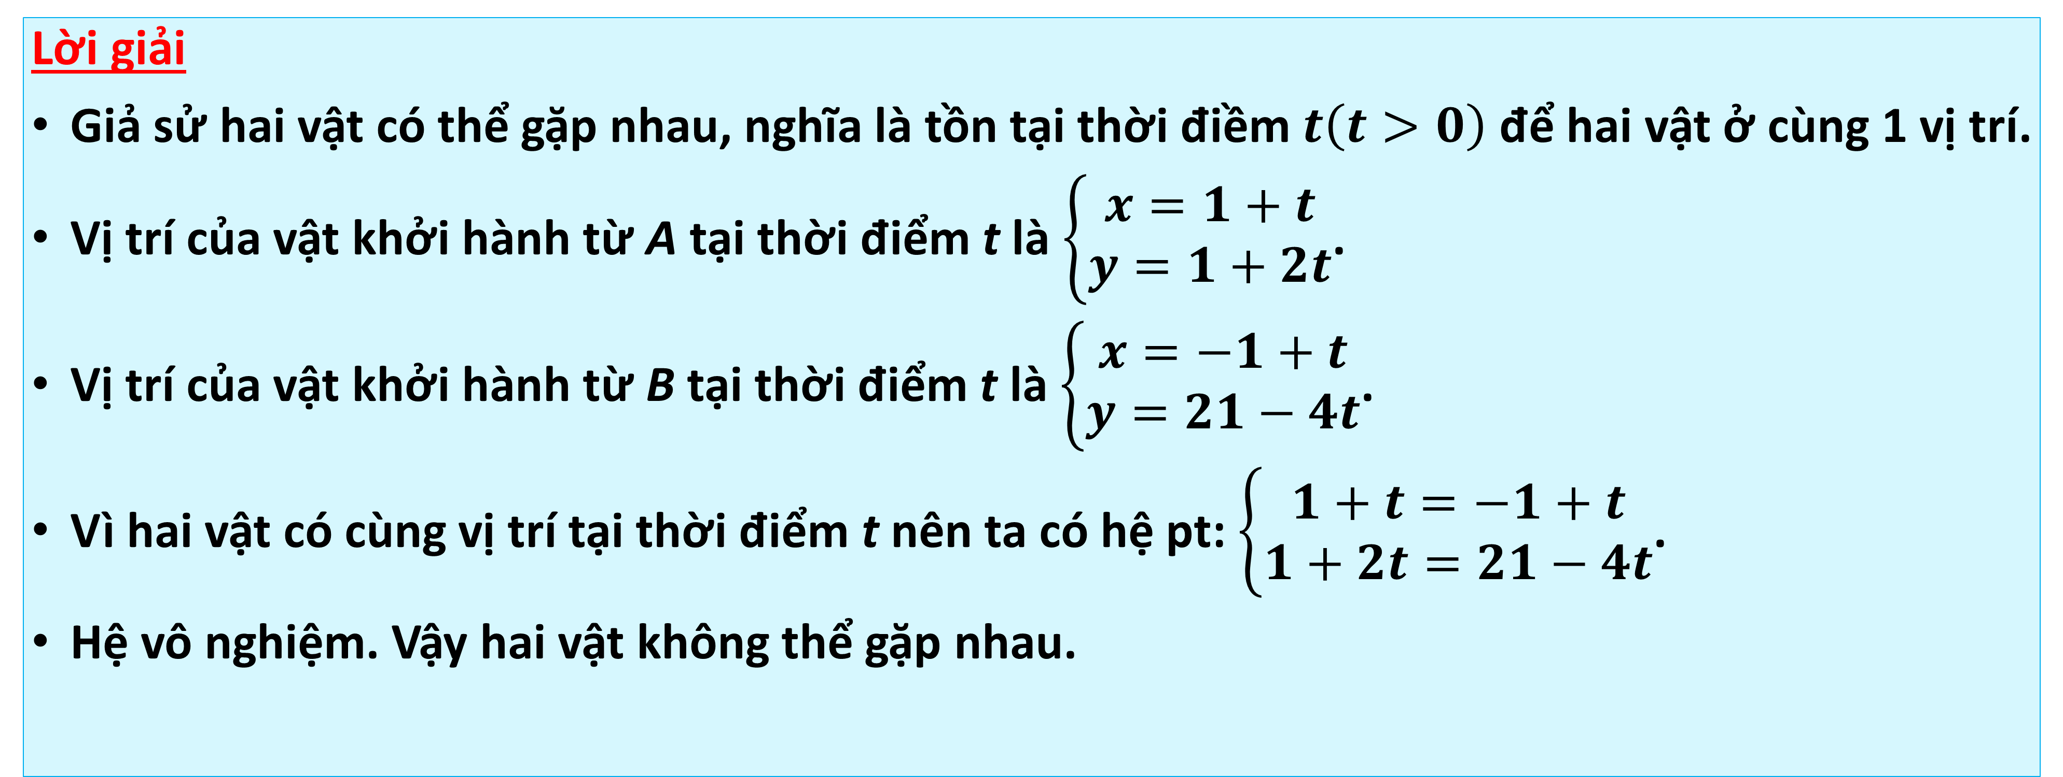
B
BÀI TẬP TỰ LUẬN
Trên mặt phẳng toạ độ, hai vật thề khởi hành cùng lúc_tại hai địa điềm $A\left(1;1\right)$ và $B\left(−1;21\right)$với các vectơ vận tốc tương ứng là $\vec{v_{A}}=\left(1;2\right), \vec{v_{B}}=\left(1;−4\right)$. Hỏi hai vật thề đó có gặp nhau hay không?
Câu 16.
Lời giải
Giả sử hai vật có thể gặp nhau, nghĩa là tồn tại thời điềm $t\left(t>0\right)$ để hai vật ở cùng 1 vị trí.
Vị trí của vật khởi hành từ A tại thời điểm t là $\left\{\begin{aligned}x=1+t \\ y=1+2t\end{aligned}\right.$.
Vị trí của vật khởi hành từ B tại thời điểm t là $\left\{\begin{aligned}x=−1+t \\ y=21−4t\end{aligned}\right.$.
Vì hai vật có cùng vị trí tại thời điểm t nên ta có hệ pt: $\left\{\begin{aligned}1+t=−1+t \\ 1+2t=21−4t\end{aligned}\right.$.
Hệ vô nghiệm. Vậy hai vật không thể gặp nhau.

Slide 23

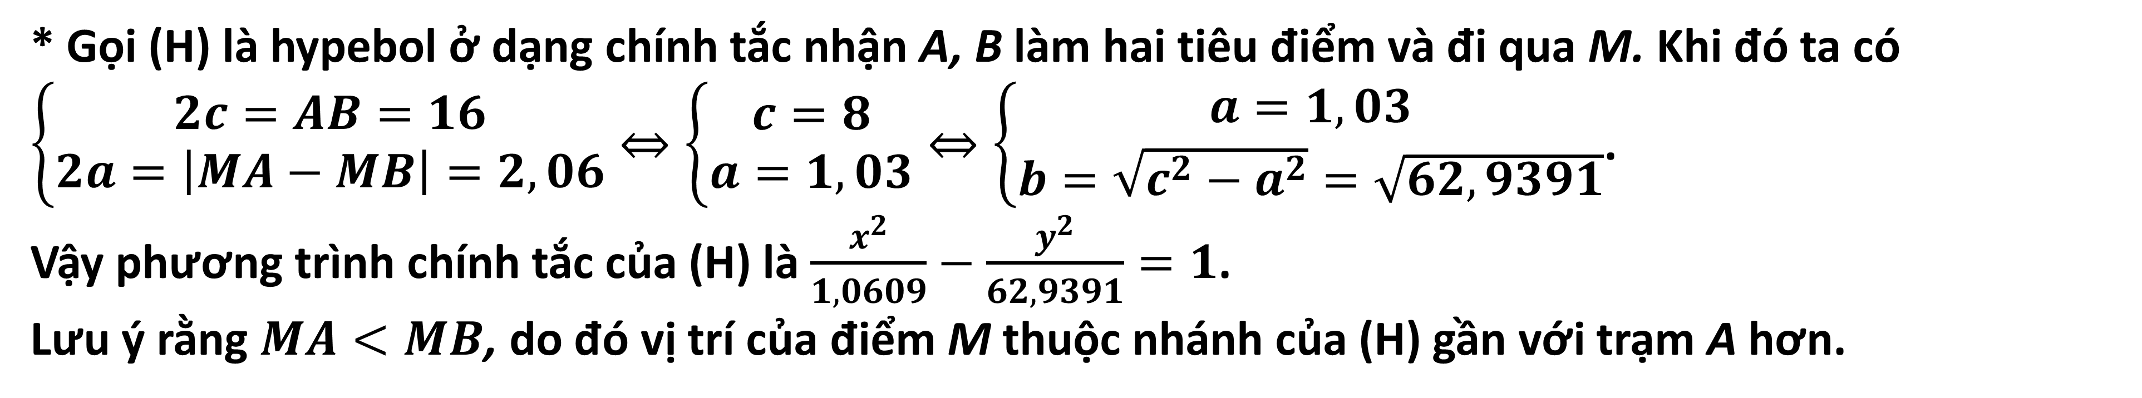
B
BÀI TẬP TỰ LUẬN
Trong đêm, một âm thanh cầu cửu phát ra từ một vị trí trong rừng và đã được hai trạm ghi tín hiệu ở các vị trí A, B nhận được. Khoảng cách giữa hai trạm là 16 km và trạm ở vị trí A nhận được tín hiệu sớm hơn 6 giây so với trạm ở vị tri B. Giả sử vận tốc âm thanh là 1236 km/h. Hãy xác định phạm vi tìm kiếm vị trí phát ra âm thanh đó.
Câu 17.
Lời giải Gọi M là vị trí phát ra âm thanh cầu cứu trong rừng. Gọi $t_{A},t_{B}$ lẩn lượt là thời gian truyền từ M đến các trạm phát A, B. Theo đề bài ta có $t_{A}−t_{B}=−6$ (giây).
Đổi $1236\left(\frac{km}{h}\right)=\frac{1236}{3600}\left(\frac{km}{s}\right)$.
Từ đó suy ra $MA−MB=v.t_{A}−v.t_{B}=\frac{1236}{3600}.\left(−6\right)=−2,06$.
* Gọi (H) là hypebol ở dạng chính tắc nhận A, B làm hai tiêu điểm và đi qua M. Khi đó ta có
$\left\{\begin{aligned}2c=AB=16 \\ 2a=\left|MA−MB\right|=2,06\end{aligned}\right.⇔\left\{\begin{aligned}c=8 \\ a=1,03\end{aligned}\right.⇔\left\{\begin{aligned}a=1,03 \\ b=\sqrt{c^{2}−a^{2}}=\sqrt{62,9391}\end{aligned}\right.$.
Vậy phương trình chính tắc của (H) là $\frac{x^{2}}{1,0609}−\frac{y^{2}}{62,9391}=1$.
Lưu ý rằng $MA<MB$, do đó vị trí của điểm M thuộc nhánh của (H) gần với trạm A hơn.

Slide 24


B
BÀI TẬP TỰ LUẬN
Các nhà toán học cô đại Trung Quốc đã dùng phân số $\frac{22}{7}$ để xấp xỉ cho $π$.
a) Cho biết đâu là số đúng, đâu là số gần đúng.
b) Đánh giá sai số tuyệt đối, sai số tương đối của giá trị gần đúng này, biết
3,1415 < $π$ < 3,1416.
Câu 18.
Lời giải
a) $π$ là số đúng, $\frac{22}{7}$ là số gần đúng.
b) $\left|\frac{22}{7}−π\right|<\frac{22}{7}−3,1415<0,0014$.
Do đó sai số tương đối nhỏ hơn $\frac{0,0014}{\frac{22}{7}}<0,05\%$.

Slide 25


B
BÀI TẬP TỰ LUẬN
Tỉ lệ hộ nghèo (%) của 10 tỉnh/thành phố
thuộc đồng bằng sông Hồng trong năm 2010 và năm 2016
được cho trong bảng bên:
Tính số trung bình vả độ lệch chuẩn của tỉ lệ hộ nghèo
các tỉnh/thành phố thuộc đồng bằng sông Hồng trong các
năm 2010, 2016.
b) Dựa trên kết quả nhận được, em có nhận xét gì về số
trung bình và độ phân tán của tỉ lệ hộ nghèo các tỉnh/thành
phố thuộc đồng bằng sông Hồng trong các năm 2010 và 2016.
Câu 19.
Lời giải a) Áp dụng công thức số trung bình (số trung bình cộng) của mẫu số liệu $x_{1}, x_{2}, ... , x_{n}$, kí hiệu là $\overline{x}$, được tính bằng công thức: $\overline{x}=\frac{x_{1}+x_{2}+...+x_{n}}{n}$.
Vậy tỉ lệ hộ nghèo trung bình là ${\overline{x}}_{2010}=\frac{5,3+10,4+7,0+10,8+6,5+11,1+10,7+12,0+10,0+12,2}{10}=9,6$.
Độ lệch chuẩn $s=\sqrt{s^{2}}$ với Phương sai là giá trị $s^{2}=\frac{{\left(x_{1}−\overline{x}\right)}^{2}+{\left(x_{2}−\overline{x}\right)}^{2}+...+{\left(x_{n}−\overline{x}\right)}^{2}}{n}$.

Slide 26

B
BÀI TẬP TỰ LUẬN
Tỉ lệ hộ nghèo (%) của 10 tỉnh/thành phố
thuộc đồng bằng sông Hồng trong năm 2010 và năm 2016
được cho trong bảng bên:
Tính số trung bình vả độ lệch chuẩn của tỉ lệ hộ nghèo
các tỉnh/thành phố thuộc đồng bằng sông Hồng trong các
năm 2010, 2016.
b) Dựa trên kết quả nhận được, em có nhận xét gì về số
trung bình và độ phân tán của tỉ lệ hộ nghèo các tỉnh/thành
phố thuộc đồng bằng sông Hồng trong các năm 2010 và 2016.
Câu 19.
Lời giải
Ta có $s_{2010}=\sqrt{s_{2010}^{2}}=\sqrt{\frac{{\left(x_{1}−\overline{x_{2010}}\right)}^{2}+{\left(x_{2}−\overline{x_{2010}}\right)}^{2}+...+{\left(x_{n}−\overline{x_{2010}}\right)}^{2}}{10}}$
$=\sqrt{\frac{{\left(5,3−9,6\right)}^{2}+{\left(10,4−9,6\right)}^{2}+…………….+{\left(10,0−9,6\right)}^{2}+{\left(12,2−9,6\right)}^{2}}{10}}$=2,43.
+) Tương tự ta tính được năm 2016: tỉ lệ hộ nghèo trung bình là 2,82; độ lệch chuẩn 1,06.
b) Về trung bình, tỉ lệ hộ nghèo của năm 2016 giảm so với năm 2010.
Độ lệch chuẩn của tỉ lệ hộ nghèo năm 2016 cũng giảm so với năm 2010, điểu đó có nghĩa là mức chênh lệch về tỉ lệ hộ nghèo giữa các tỉnh trong năm 2016 thấp hơn năm 2010.

Slide 27


B
BÀI TẬP TỰ LUẬN
Chọn ngẫu nhiên ba số khác nhau từ 23 số nguyên dương đầu tiên. Tìm xác suất để tổng ba số chọn được là một số chẵn.
Câu 20.
Lời giải Không gian mẫu $Ω$ là các tập $\left\{a;b;c\right\}$(với $\left\{a;b;c\right\}$là tập con của tập các số tự nhiên của đoạn $\left[1;23\right]$) Vậy $n\left(Ω\right)=C_{23}^{3}=1771$.
Gọi E là biến cố: “Tổng ba số chọn được là một số chẵn”. $E⊂Ω$ là các tập $\left\{a;b;c\right\}$ mà a + b + c chẵn. Ta có $a+b+c$ chẵn khi và chỉ khi hoặc cả ba số cùng chẵn, hoặc có 2 số lẻ và 1 số chẵn.
Trường hợp 1: Cả ba số chọn được cùng chẵn: Tập các số chẵn thuộc đoạn [1; 23] là A = {2; 4; ...; 22}. Suy ra n(A) = 11. Do đó số tập con $\left\{a;b;c\right\}⊂A$ là $C_{11}^{3}=165$.
Vậy có 165 bộ ba số $\left\{a;b;c\right\}$ mà cả ba số cùng chẵn.
* Trường hợp 2: Hai số lẻ và một số chẵn: Tập các số lẻ thuộc đoạn $\left[1;23\right]$ là $B=\left\{1;3;...;23\right\}$. Suy ra $n\left(B\right)=12$.
Số tập con $\left\{a;b\right\}⊂B$ là $C_{12}^{2}=66$. Vậy có 66 cách chọn 2 số lẻ và 11 cách chọn một số chẵn. Do đó số tập $\left\{a;b;c\right\}$với hai số lẻ, một số chẵn là 66 . 11 = 726.
Do đó $n\left(E\right)=165+726=891$.
Suy ra $P\left(E\right)=\frac{n\left(E\right)}{n\left(Ω\right)}=\frac{891}{1771}≈0,5031$.

